Slide 1
戰爭與人權 ——支持和平，守護人權
教育部國教署中央課程與教學
輔導諮詢人權教育議題輔導群
2023年世界人權日教材包 國中7-9年級版
圖片引自 https://www.irasutoya.com
Notes:
人J11 運用資訊網絡了解人權相關組織與活動
人J13 理解戰爭、和平對人類生活的影響
永續發展目標16 和平、正義、堅強機構
人J11 運用資訊網絡了解人權相關組織與活動
一、人J11整體說明：
國內外有許多與人權相關的組織與活動，可提供豐富的人權學習資源，教師應鼓勵學生運用科技媒體網路去尋找相關資訊，加強對人權組織與活動的認識與了解。
二、人J11重要概念補充說明：
1.有哪些相關的「人權組織」？
國內外的相關人權組織，例如：聯合國、國家人權博物館、教育部人權教育諮詢暨資源中心、臺灣人權促進會、國際特赦組織、臺灣少年權益與福利促進聯盟等，皆有提供人權資訊與相關活動。
2.如何引導學生認識「人權組織活動」？
可於各大入口網鍵入關鍵字，如：人權、human rights、人權教育、兒童人權、婦女人權，或鍵入相關人權議題，如：兒童虐待、種族歧視、外籍移工、難民、人口販運。教師可引導學生進行相關檢索，透過資料的閱讀與整理，了解人權組織概況，及其所推動或正在進行的活動。
人J13 理解戰爭、和平對人類生活的影響
一、人J13整體說明：
從歷史事件中，我們可以了解戰爭的全面性破壞與殘酷，以及人類如何避免戰爭與追求和平的努力。戰爭讓無辜的人民與士兵失去生命權、醫療權、教育權、自由權的悲慘景況，與和平時期人們安居樂業並且享有人權保障的生活，兩者之間有如天壤之別。
雖然《世界人權宣言》已誕生數十年，但是國際戰事迄今未停止過，難民問題更是雪上加霜。教師可引導學生藉由《世界人權宣言》、難民與移民、敘利亞內戰、羅興亞人遭受種族清洗、武器遺禍等議題來探討戰爭對人類生活的影響，理解致力於和平的重要。
二、人J13重要概念補充說明：
1.什麼是「戰爭」？
係指強勢者為了贏得自己的利益而施用軍事武力殺傷他人生命或毀損他人財產的手段，包括：向對方施予強迫性的影響、約束，或直接施行暴力侵犯，而造成無辜善良的人受到家破人亡的傷害。
2.什麼是「和平」？
係指人們以不敵視他人的方式，不使用武力侵略，而以協調方式處理糾紛，在有效的控制下，共同解除武裝措施，而獲致雙方利益的狀態。和平權利是國際條約非常重視的部分，例如：《聯合國憲章》賦予聯合國安全理事會有責任營造和平，斷定任何暴力之威脅、破壞或侵略行為是否存在，並做出維護國際間非暴力方式及安全的建議和抉擇。
https://zh.wikipedia.org/zh-tw/%E5%80%A1%E8%AD%B0
倡議（英語：advocacy）係指有目的地去努力改變目前現有或研議中攸關特定個案或其群體權益的公共政策或實務作法，亦或間接促成環境改變以更符合特定個案或其群體的相關需求，例如政策倡議、階層倡議、公民倡議、社區倡議、個案倡議等。因此，倡議包括「獲取公認」、「使其修正」與「促進提昇」三個過程。
倡議的活動方式
倡議的活動方式如以下17類：爭取更好的服務、推動增進機構個案的權益、與機構協商談判、向決策者提供證據、遊說個別的政策制定者、訴訟或尋求法律的救濟、代表個案參與行政聽證會、影響相關機構的行政法規、教導個案解決問題的倡議技巧、教育個案其應得權益、教育大眾在相關議題、監督相關機構的績效、進行相關議題的研究、組織聯盟、影響相關議題的媒體報導、動員選民的支持、投入政治競選活動等。

Slide 2
實質內涵
人J11 運用資訊網絡了解人權相關組織與活動
人J13 理解戰爭、和平對人類生活的影響
Notes:
人J11 運用資訊網絡了解人權相關組織與活動
一、人J11整體說明：
國內外有許多與人權相關的組織與活動，可提供豐富的人權學習資源，教師應鼓勵學生運用科技媒體網路去尋找相關資訊，加強對人權組織與活動的認識與了解。
二、人J11重要概念補充說明：
1.有哪些相關的「人權組織」？
國內外的相關人權組織，例如：聯合國、國家人權博物館、教育部人權教育諮詢暨資源中心、臺灣人權促進會、國際特赦組織、臺灣少年權益與福利促進聯盟等，皆有提供人權資訊與相關活動。
2.如何引導學生認識「人權組織活動」？
可於各大入口網鍵入關鍵字，如：人權、human rights、人權教育、兒童人權、婦女人權，或鍵入相關人權議題，如：兒童虐待、種族歧視、外籍移工、難民、人口販運。教師可引導學生進行相關檢索，透過資料的閱讀與整理，了解人權組織概況，及其所推動或正在進行的活動。
人J13 理解戰爭、和平對人類生活的影響
一、人J13整體說明：
從歷史事件中，我們可以了解戰爭的全面性破壞與殘酷，以及人類如何避免戰爭與追求和平的努力。戰爭讓無辜的人民與士兵失去生命權、醫療權、教育權、自由權的悲慘景況，與和平時期人們安居樂業並且享有人權保障的生活，兩者之間有如天壤之別。
雖然《世界人權宣言》已誕生數十年，但是國際戰事迄今未停止過，難民問題更是雪上加霜。教師可引導學生藉由《世界人權宣言》、難民與移民、敘利亞內戰、羅興亞人遭受種族清洗、武器遺禍等議題來探討戰爭對人類生活的影響，理解致力於和平的重要。
二、人J13重要概念補充說明：
1.什麼是「戰爭」？
係指強勢者為了贏得自己的利益而施用軍事武力殺傷他人生命或毀損他人財產的手段，包括：向對方施予強迫性的影響、約束，或直接施行暴力侵犯，而造成無辜善良的人受到家破人亡的傷害。
2.什麼是「和平」？
係指人們以不敵視他人的方式，不使用武力侵略，而以協調方式處理糾紛，在有效的控制下，共同解除武裝措施，而獲致雙方利益的狀態。和平權利是國際條約非常重視的部分，例如：《聯合國憲章》賦予聯合國安全理事會有責任營造和平，斷定任何暴力之威脅、破壞或侵略行為是否存在，並做出維護國際間非暴力方式及安全的建議和抉擇。

Slide 3
學習目標
1.分析戰爭對人權的侵害，以及國際社會可以採取的行動。
2.珍視和平對人權保障的重要性。
3.運用多元工具與方式倡議，表達對和平與人權的支持。
Notes:
人J11 運用資訊網絡了解人權相關組織與活動
人J13 理解戰爭、和平對人類生活的影響
永續發展目標16 和平、正義、堅強機構

Slide 4
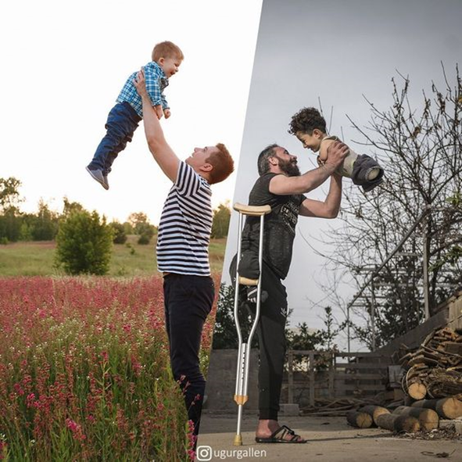
兩位爸爸， 有什麼不同？
引自https://www.instagram.com/ugurgallen/?hl=zh-tw

Slide 5
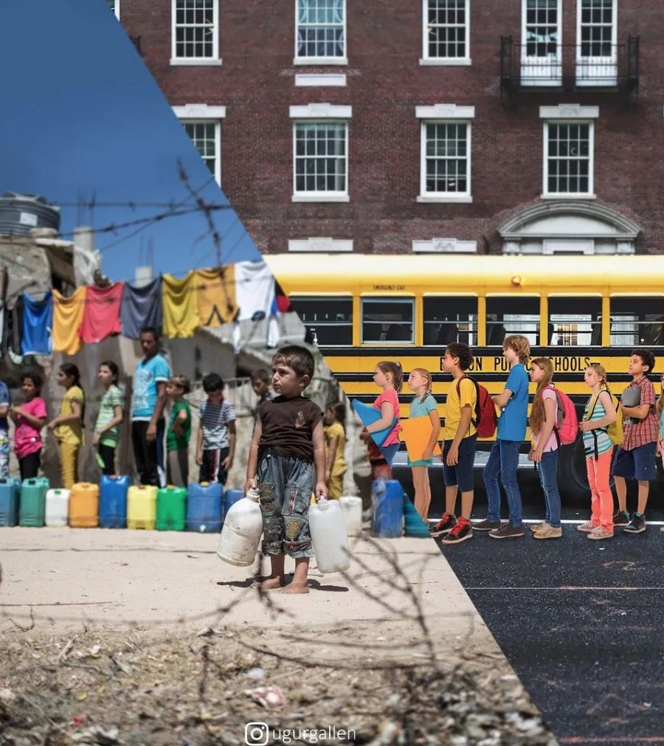
兩群孩子， 有什麼不同？
引自https://www.instagram.com/ugurgallen/?hl=zh-tw

Slide 6
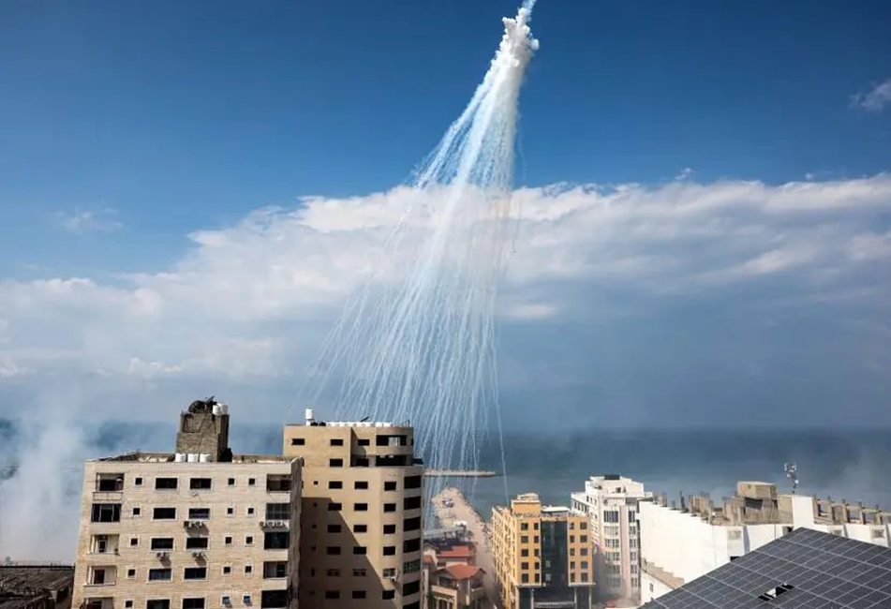
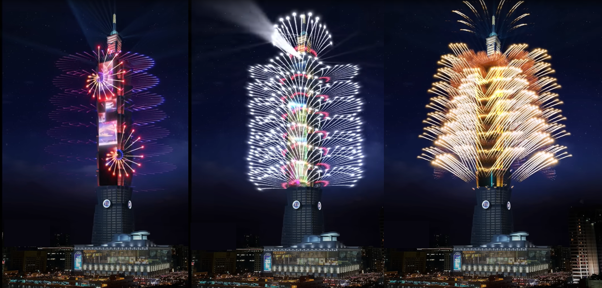
兩邊的天空，有什麼不同？
跨年煙火秀
白磷彈轟炸
和平
戰爭
圖片引自 https://www.taiwannews.com.tw/ch/news/4767321 、https://news.ltn.com.tw/news/world/breakingnews/4458176

Slide 7
圖片引自 https://www.taiwannews.com.tw/ch/news/4767321 、https://news.ltn.com.tw/news/world/breakingnews/4458176

Slide 8
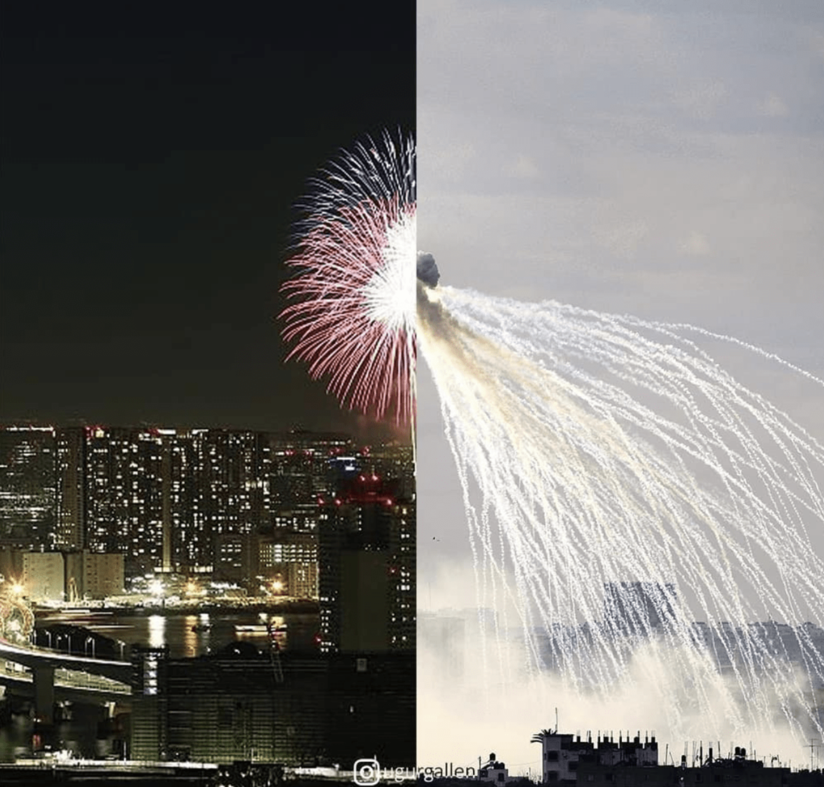
臺灣的天空，右邊還是左邊？
和平
戰爭
圖片引自https://enteurbano.com/galeria-4-ugur/
https://www.instagram.com/ugurgallen/?hl=zh-tw
Notes:
圖片引自https://enteurbano.com/galeria-4-ugur/、https://www.instagram.com/ugurgallen/?hl=zh-tw

Slide 9
和平， 會一直存在嗎？
Notes:
和平，會一直存在嗎？
從國際處境上來看，臺灣的處境和烏克蘭面臨俄羅斯威脅，有相似的情形，我們要一起來關注這個國際議題。
(可帶到臺灣和中國的處境類似烏克蘭和俄羅斯的情形，在國際處境上，臺灣和烏克蘭都有類似面臨威脅的情形。)

Slide 10
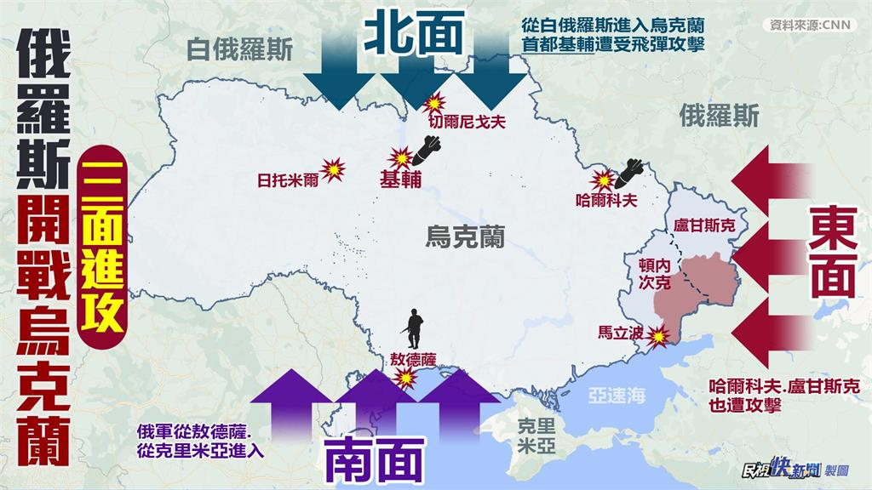
普丁不斷入侵烏克蘭，想要重新讓俄羅斯回復到蘇聯時期。蘇聯時期，烏克蘭屬於蘇聯的一部分。
波蘭
斯洛伐克
1991年蘇聯解體後，烏克蘭透過獨立公投獨立。
30多年來，烏克蘭一直受到俄羅斯的威脅。
2022年2月24日，俄羅斯軍隊忽然入侵烏克蘭。
匈牙利
摩爾多瓦
羅馬尼亞
俄羅斯開戰烏克蘭，採取三面進攻，包含首都基輔等地都遭受攻擊。（圖／民視快新聞製作）2022.02.24
https://www.ftvnews.com.tw/news/detail/2022224W0258
Notes:
俄羅斯開戰烏克蘭，採取三面進攻，包含首都基輔等地都遭受攻擊。（圖／民視快新聞製作）2022.02.24
https://www.ftvnews.com.tw/news/detail/2022224W0258
https://zh.wikipedia.org/zh-tw/%E8%8B%8F%E8%81%94
蘇維埃社會主義共和國聯盟（俄語：Союз Советских Социалистических Республик，羅馬化：Soyuz Sovetskih Sotsialisticheskih Respublik（發音ⓘ），縮寫：СССР，（見其他名稱）），簡稱蘇聯[註 1]，是一個存在於1922年至1991年的聯邦制社會主義國家，也是當時世界上領土面積最大的國家，涵蓋東歐大部分區域，以及幾乎整個中亞和北亞。

Slide 11
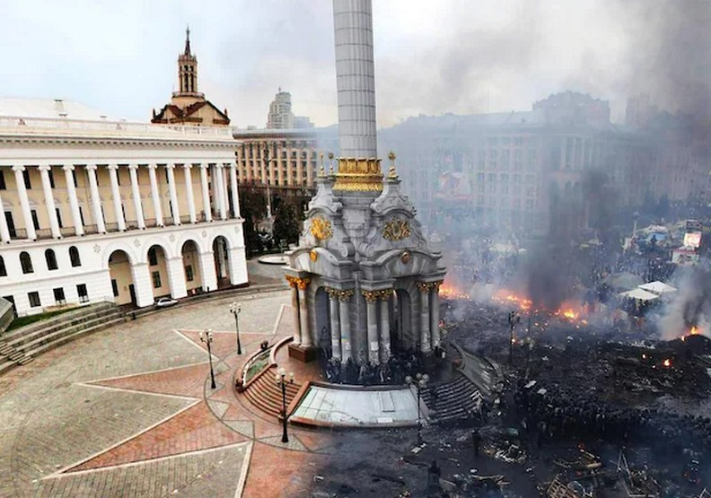
如果你是一個住在烏克蘭國中生
平時喜歡自拍，常和朋友聊天、聚會，很努力學習。
家裡有阿公、爸媽和一個五歲的弟弟。
2022年2月24日，俄羅斯大規模入侵烏克蘭，戰爭突然發生，大家措手不及。
基輔獨立廣場前後照片的對照合成圖。indiatoday
圖片引自https://www.gvm.com.tw/article/88694
Notes:
圖片引自https://www.gvm.com.tw/article/88694

Slide 12
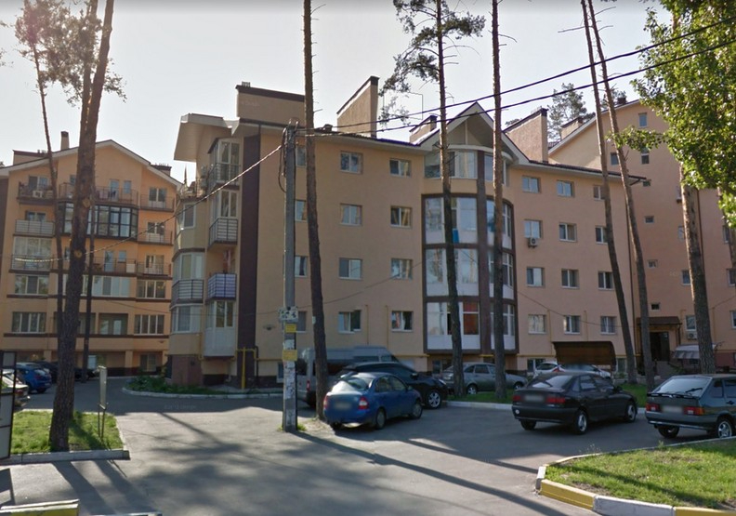
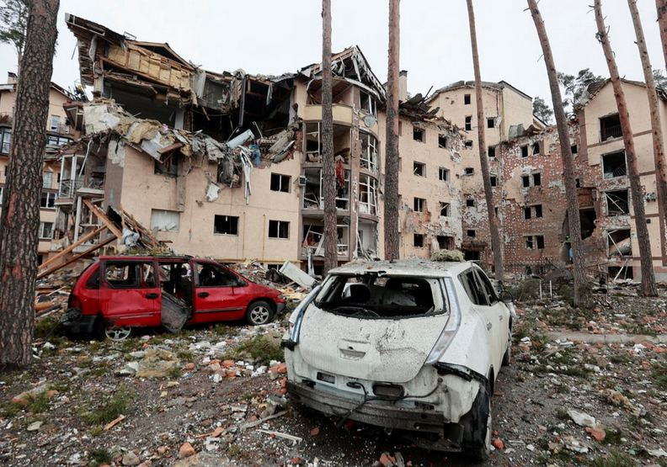
戰爭開始，烏克蘭在戰爭中飽受摧殘
房屋被炸了
伊爾平的民房住宅在戰爭前的完好模樣。google
伊爾平的民房住宅在戰爭後完全成了危樓。AFP
圖片引自https://www.gvm.com.tw/article/88694
Notes:
最殘酷的前後對照圖！烏克蘭戰後人間煉獄的悲歌 https://www.gvm.com.tw/article/88694

Slide 13
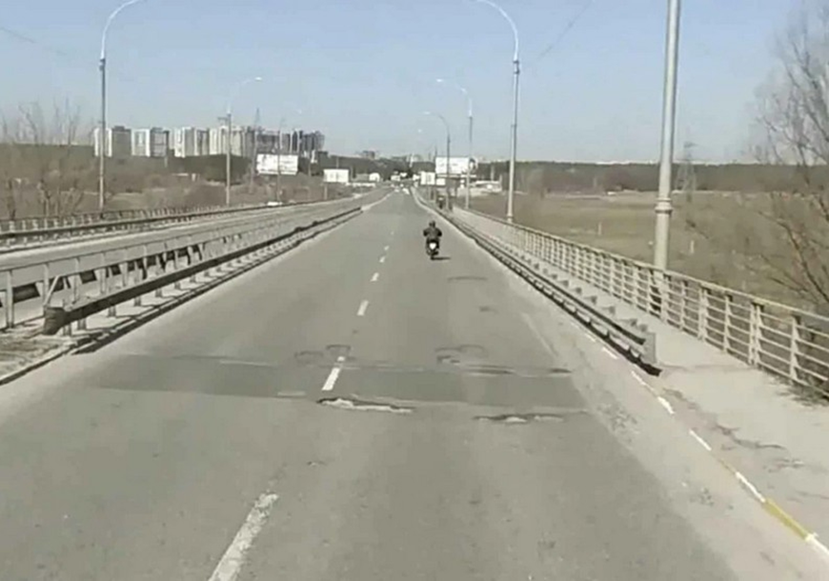
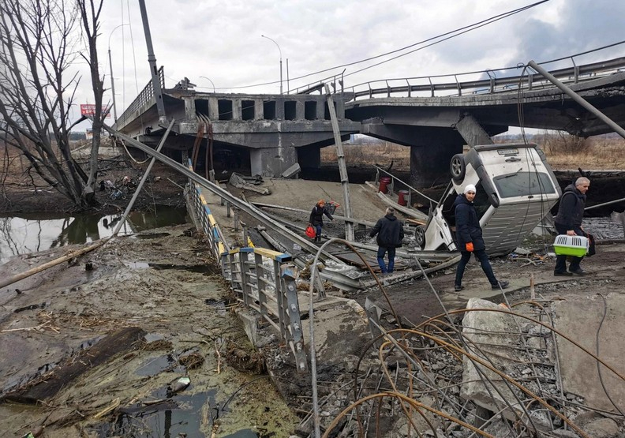
橋斷了
戰爭前的伊爾平橋。google
戰爭後的伊爾平橋。AFP
圖片引自https://www.gvm.com.tw/article/88694
Notes:
最殘酷的前後對照圖！烏克蘭戰後人間煉獄的悲歌 https://www.gvm.com.tw/article/88694

Slide 14
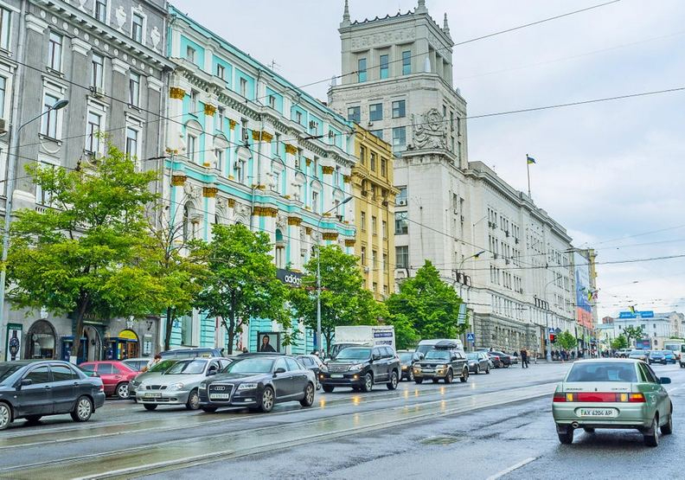
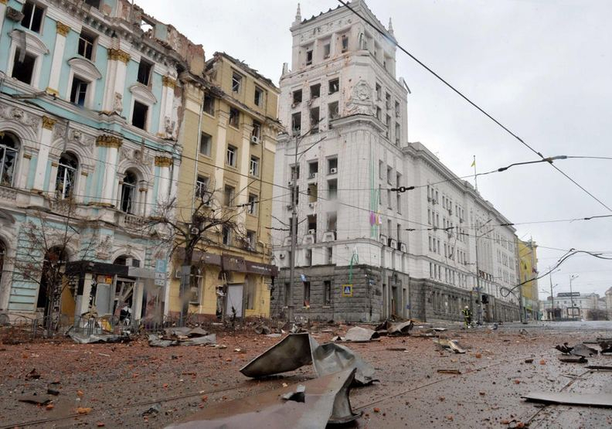
聚會的廣場遍地狼藉
哈爾科夫憲法廣場戰爭前。google
哈爾科夫憲法廣場戰爭後。AFP
圖片引自https://www.gvm.com.tw/article/88694
Notes:
最殘酷的前後對照圖！烏克蘭戰後人間煉獄的悲歌 https://www.gvm.com.tw/article/88694

Slide 15
歌劇院、音樂廳和政府辦公室被摧毀無法修復
圖片引自 https://ui.org.ua/en/postcard/freedom-square-maidan-svobody/
Notes:
圖片引自https://ui.org.ua/en/postcard/freedom-square-maidan-svobody/

Slide 16
戰爭了，日常的一切都發生了變化
你每天都會聽見爆炸聲，跑到地下室躲飛彈，沒水、沒電、沒網路、沒有暖氣、沒有現金、缺少食物、沒有學校、沒有工作、失去聯繫，醫療資源不足。
爸爸被規定不能離開，阿公的腳不方便行動，要留在家，媽媽要留下來幫忙，決定把你和弟弟送去法國的親戚家。

Slide 17
這時，你會選擇留下，還是離開？
為什麼？

Slide 18
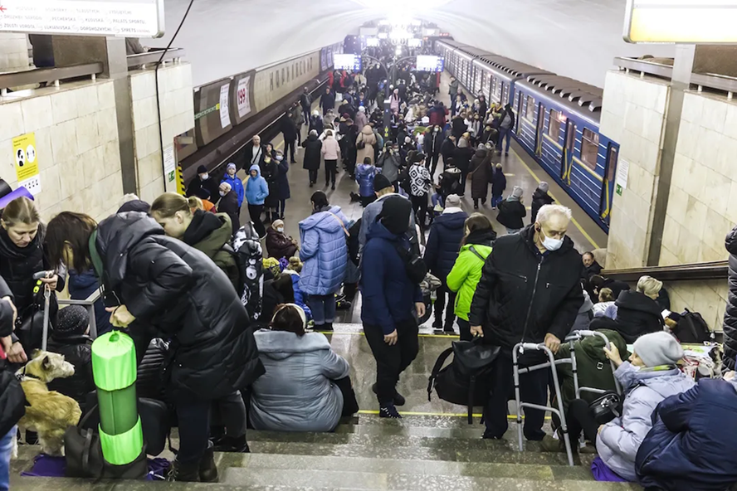
有誰離開？索菲亞的選擇
逃難過程，喪失生命，成為難民，失去居所
開戰後，烏克蘭男人被限制出境，索菲亞一家決定讓女人與小孩先到鄰國避難，被迫與留在烏克蘭的親友分開。逃離時，面臨到空襲、停電、糧食短缺、邊境管制的危險，失去國籍、身分。
人權侵害是「第十四條人人有尋求庇護的權利」
圖片引自 https://crossing.cw.com.tw/article/15958
Notes:
老師引導學生找答案，
畫線標註主角遭遇到「被迫逃到鄰國避難」的處境，主角因此失去身分、國籍，參考世界人權宣言，其受到的人權侵害是「第十四條人人有尋求庇護的權利」。
沒人能阻止俄羅斯軍隊了嗎？人權觀察執行長：這些方法，現在開始並不嫌晚 https://crossing.cw.com.tw/article/15958

Slide 19
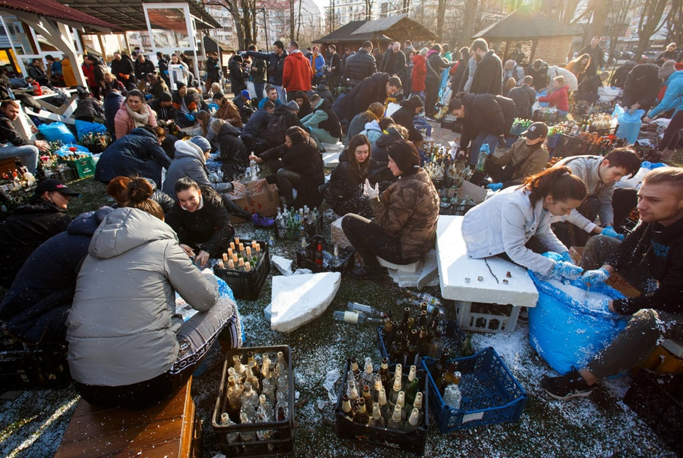
有誰留下？安娜的遭遇
盡自己最大的努力幫助國家、冒生命危險保護更多生命
哈爾科夫天天遭遇空襲，街道房屋毀壞。 2022年3月，布查鎮遭俄軍入侵屠殺，街頭滿是罹難者，連兒童都無法倖免。志工繼續照顧戰火下的生還者，每天送醫療物資及熱騰騰的食物。
安娜自組「臺灣隊」義工，協助臺灣募集物資援助烏克蘭的活動。
國際社會有捐助物資的行動
https://global.udn.com/global_vision/story/8662/6129045烏克蘭西南部的民兵防衛隊，在製作城鎮戰用的汽油彈。 圖／路透社
Notes:
老師引導學生找答案，
畫線「募集物資援助」，說明「國際社會有捐助物資的行動」。
https://global.udn.com/global_vision/story/8662/6129045烏克蘭西南部的民兵防衛隊，在製作城鎮戰用的汽油彈。 圖／路透社

Slide 20
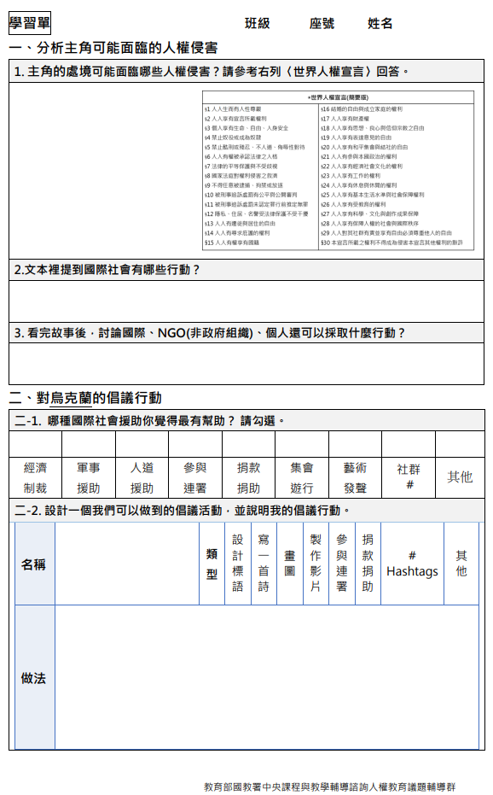
留下還是離開？我們來看看他們的故事
分組閱讀與討論：
1.發下文本與學習單：
每人一份文本，各組一張學習單。
2.閱讀文本。
第一二組看文本-離開：索菲亞故事。
第三四組看文本-留下：安娜故事。
可畫線關鍵字詞和摘要。
3.進行小組討論，回答下列問題：
Q1.分析主角可能面臨哪些人權侵害？
Q2.文本裡提到國際社會有哪些行動？
Q3.說說看，國家、組織、個人還可以做什麼？
4.完成分組學習單。各組推派代表，向全班說明。
5.教師補充說明。
Notes:
分組閱讀與討論：
1.發下文本與學習單： 每人一份文本，各組一張學習單。
2.閱讀文本。
第一二組看文本-離開：索菲亞故事。
第三四組看文本-留下：安娜故事。
可畫線關鍵字詞和摘要。
3.進行小組討論，回答下列問題：
Q1.分析主角可能面臨哪些人權侵害？
Q2.文本裡提到國際社會有哪些行動？
Q3.說說看，國家、組織、個人還可以做什麼？
4.完成分組學習單。各組推派代表，向全班說明。
5.教師補充說明。

Slide 21
主角可能面臨哪些人權侵害？

Slide 22
Q1.主角可能面臨哪些人權侵害？
索菲亞受到的人權侵害(參考答案)：
主角的遭遇 | 主角受到的人權侵害
生命受到威脅 | §3個人享有生命、自由、人身自由
住家被毀、被迫逃離 | §13人人有居住和遷徙的自由
失去身分、國籍 | §14人人有尋求庇護的權利
與家人分開 | §16結婚的自由與成立家庭的權利
財物被毀 | §17人人享有財產權
缺乏生活保障和醫療服務 | §25享有基本生活與社會保障的權利
學習受到中斷 | §26人人享有受教育的權利
Notes:
問題設計的目的是透過討論，鼓勵學生思考，所以答案僅提供參考並非標準答案，若學生能指出某些權利受到侵害，且能清楚論述原因理由，亦可以視為正確答案唷！
視時間，建議可先邀請第一組同學分享兩項，再邀請第二組同學補充。

Slide 23
Q1.主角可能面臨哪些人權侵害？
安娜受到的人權侵害(參考答案)：
主角的遭遇 | 主角受到的人權侵害
生命受到威脅 | §3個人享有生命、自由、人身自由
住家被毀、被迫逃離 | §13人人有居住和遷徙的自由
無法工作 | §23人人享有工作的權利
財物被毀 | §17人人享有財產權
缺乏生活保障和醫療服務 | §25享有基本生活與社會保障的權利
Notes:
問題設計的目的是透過討論，鼓勵學生思考，所以答案僅提供參考並非標準答案，若學生能指出某些權利受到侵害，且能清楚論述原因理由，亦可以視為正確答案唷！
視時間，建議可先邀請第三組同學分享兩項，再邀請第四組同學補充。

Slide 24
戰爭對人的影響，目前在全世界是很嚴重的事
在2022年底，全球共有1億840萬人被迫流離失所，
烏俄戰爭截至2023六月，
烏克蘭境內尚有500多萬人流離失所。
戰爭對權利侵害很嚴重！
聯合國難民署 https://www.unhcr.org/hk/about-us/figures-at-a-glance
Notes:
聯合國難民署 https://www.unhcr.org/hk/about-us/figures-at-a-glance 在2022年底，全球共有1億840萬人被迫流離失所
國際移民組織 https://dtm.iom.int/Ukraine 烏俄戰爭截至2023六月，烏克蘭境內尚有500多萬人流離失所

Slide 25
戰爭會造成人權的巨大侵害， 保護和平，才能保護人權。
唯有所有人都能珍視和平，
人權才有保障！

Slide 26
國際社會如何面對烏克蘭戰爭？

Slide 27
Q2.文本裡提到國際社會有哪些行動？
參考答案
索菲亞看到的國際行動
歐盟收留難民，給予居留、工作的權利，享有社會福利、住宅、醫療的權利，當地就學。 經濟制裁
安娜看到的國際行動
提供必要物資。 提供醫療救助。 聯合國提供緊急經費。 世界各國提供武器。
Notes:
問題設計的目的是透過討論，鼓勵學生思考，所以答案僅提供參考並非標準答案，若學生能指出國際社會有哪些行動，且能清楚說明原因理由，亦可以視為正確答案唷！
視時間，建議可先邀請第一組同學分享兩項，再邀請第二組同學補充。邀請第三組同學分享兩項，再邀請第四組同學補充。

Slide 28
國際、NGO(非政府組織)、個人 還可以採取什麼行動？

Slide 29
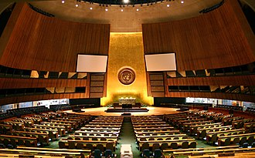
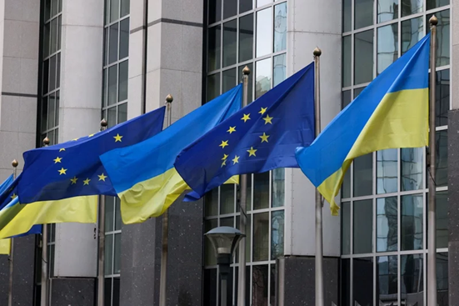
Q3.國際社會還可以採取什麼行動？
譴責、經濟制裁：
聯合國大會強烈譴責俄羅斯，要求俄羅斯立即停止對烏克蘭使用武力。
歐盟凍結俄羅斯總統及高層官員資產，取消俄羅斯貿易最惠國待遇。
引自維基百科俄羅斯入侵烏克蘭期間的國際制裁 https://zh.wikipedia.org/ 、台灣孩子大提問：關於俄羅斯侵略烏克蘭戰爭，大家最想知道的是⋯⋯ https://www.twreporter.org/a/russian-invasion-of-ukraine-2022-kid-frequently-asked-questions#part4-3
Notes:
問題設計的目的是透過討論，鼓勵學生思考，所以答案僅提供參考並非標準答案，若學生能說出採取哪些行動，且能清楚說明原因理由，亦可以視為正確答案唷！
視時間，建議可先邀請一組同學分享兩項，再邀請另一組同學分享或補充。 老師再以簡報補充學生沒有提到的。
https://zh.wikipedia.org/zh-tw/%E4%BF%84%E7%BD%97%E6%96%AF%E5%85%A5%E4%BE%B5%E4%B9%8C%E5%85%8B%E5%85%B0%E6%9C%9F%E9%97%B4%E7%9A%84%E5%9B%BD%E9%99%85%E5%88%B6%E8%A3%81
俄羅斯入侵烏克蘭期間的國際制裁
https://www.twreporter.org/a/russian-invasion-of-ukraine-2022-kid-frequently-asked-questions#part4-3
台灣孩子大提問：關於俄羅斯侵略烏克蘭戰爭，大家最想知道的是⋯⋯

Slide 30
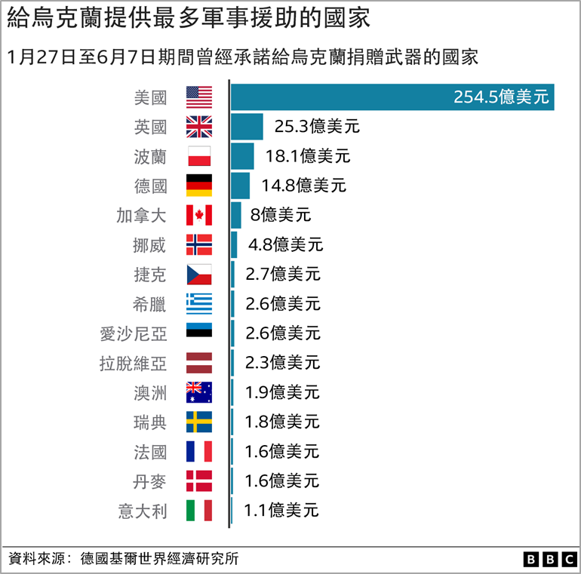
Q3.國際社會還可以採取什麼行動？
軍事援助：
美國、加拿大、歐洲國家……提供大量武器與軍費幫助烏克蘭。
烏克蘭戰爭：烏克蘭至今獲得哪些西方武器 https://www.bbc.com/zhongwen/trad/world-62062520
Notes:
問題設計的目的是透過討論，鼓勵學生思考，所以答案僅提供參考並非標準答案，若學生能說出採取哪些行動，且能清楚說明原因理由，亦可以視為正確答案唷！
視時間，建議可先邀請一組同學分享兩項，再邀請另一組同學分享或補充。老師再以簡報補充學生沒有提到的。
https://zh.wikipedia.org/zh-tw/%E4%BF%84%E7%BD%97%E6%96%AF%E5%85%A5%E4%BE%B5%E4%B9%8C%E5%85%8B%E5%85%B0%E6%9C%9F%E9%97%B4%E7%9A%84%E5%9B%BD%E9%99%85%E5%88%B6%E8%A3%81
俄羅斯入侵烏克蘭期間的國際制裁
烏克蘭戰爭：烏克蘭至今獲得哪些西方武器 https://www.bbc.com/zhongwen/trad/world-62062520

Slide 31
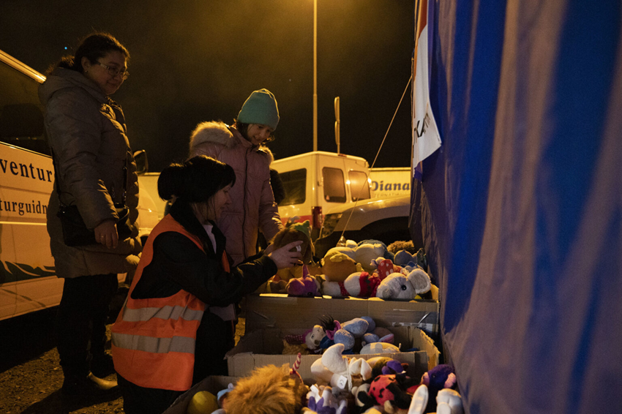
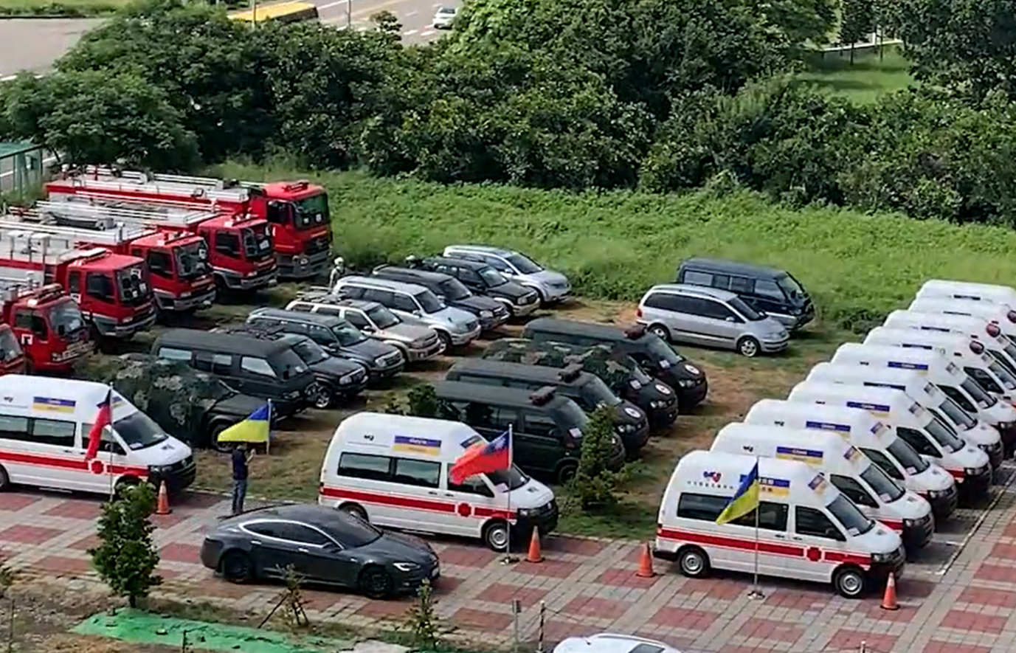
Q3.國際社會還可以採取什麼行動？
人道援助：
歐盟許多國家接收大量難民
臺灣也援助了救護車、醫療設施
圖片引自 https://taiwanngo.tw/Post/83250 、https://kids.twreporter.org/russian-invasion-of-ukraine-2022-kid-photos
Notes:
問題設計的目的是透過討論，鼓勵學生思考，所以答案僅提供參考並非標準答案，若學生能說出採取哪些行動，且能清楚說明原因理由，亦可以視為正確答案唷！
視時間，建議可先邀請一組同學分享兩項，再邀請另一組同學分享或補充。老師再以簡報補充學生沒有提到的。
戰火下的黑暗之光──被迫離開家的烏克蘭孩子和他們的新家 https://kids.twreporter.org/russian-invasion-of-ukraine-2022-kid-photos/
https://taiwanngo.tw/Post/83250
https://zh.wikipedia.org/zh-tw/%E4%BF%84%E7%BD%97%E6%96%AF%E5%85%A5%E4%BE%B5%E4%B9%8C%E5%85%8B%E5%85%B0%E6%9C%9F%E9%97%B4%E7%9A%84%E5%9B%BD%E9%99%85%E5%88%B6%E8%A3%81
俄羅斯入侵烏克蘭期間的國際制裁

Slide 32
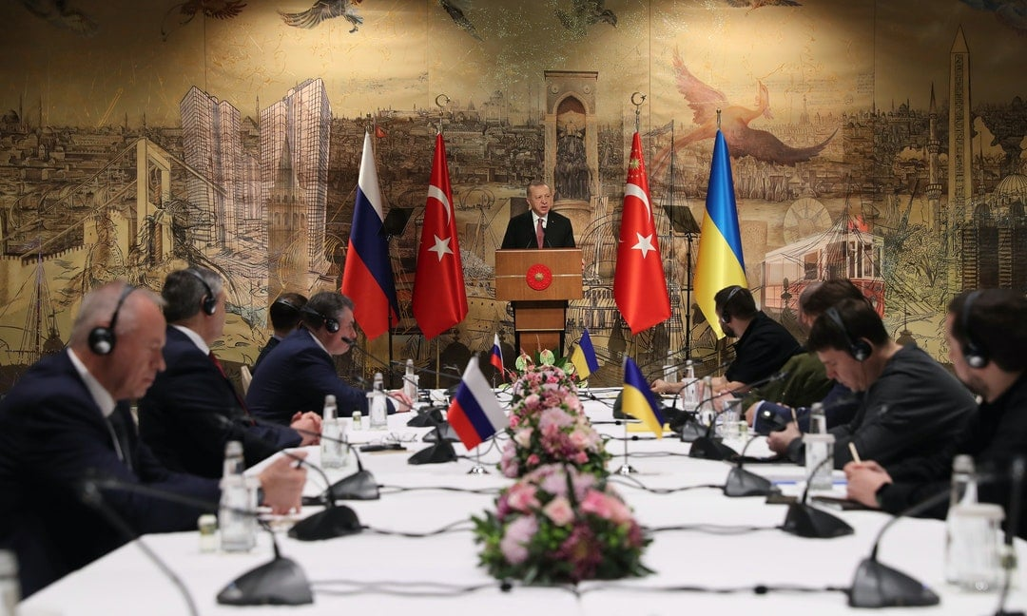
Q3.國際社會還可以採取什麼行動？
促使和平談判：
和平談判是國際可採取的行動之一。
烏俄戰爭爆發至今，多國積極促使談判，但目前仍未有明顯的進展。
圖片引自俄烏自(2022年)3月10日以來的首次面對面會談，土耳其總統艾爾多安週二歡迎俄羅斯和烏克蘭代表在伊斯坦堡舉行和談。Photo Credit: AP / 達志影像https://www.thenewslens.com/article/164771
參考引自2022年至今的俄烏和平談判 https://zh.wikipedia.org/zh-tw/2022%E5%B9%B4%E8%87%B3%E4%BB%8A%E7%9A%84%E4%BF%84%E4%B9%8C%E5%92%8C%E5%B9%B3%E8%B0%88%E5%88%A4
Notes:
問題設計的目的是透過討論，鼓勵學生思考，所以答案僅提供參考並非標準答案，若學生能說出採取哪些行動，且能清楚說明原因理由，亦可以視為正確答案唷！
視時間，建議可先邀請一組同學分享兩項，再邀請另一組同學分享或補充。老師再以簡報補充學生沒有提到的。
2022年至今的俄烏和平談判 https://zh.wikipedia.org/zh-tw/2022%E5%B9%B4%E8%87%B3%E4%BB%8A%E7%9A%84%E4%BF%84%E4%B9%8C%E5%92%8C%E5%B9%B3%E8%B0%88%E5%88%A4
俄烏和談重大進展：俄同意大幅減少對基輔的軍事活動，克里米亞地位設15年「諮詢期」2022/03/29
https://www.thenewslens.com/article/164771

Slide 33
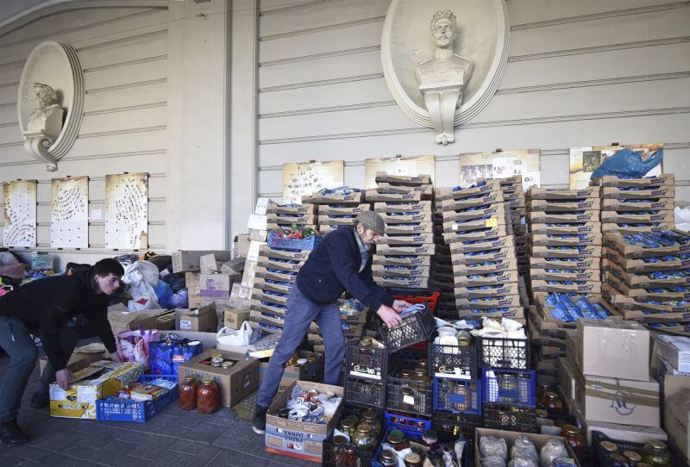
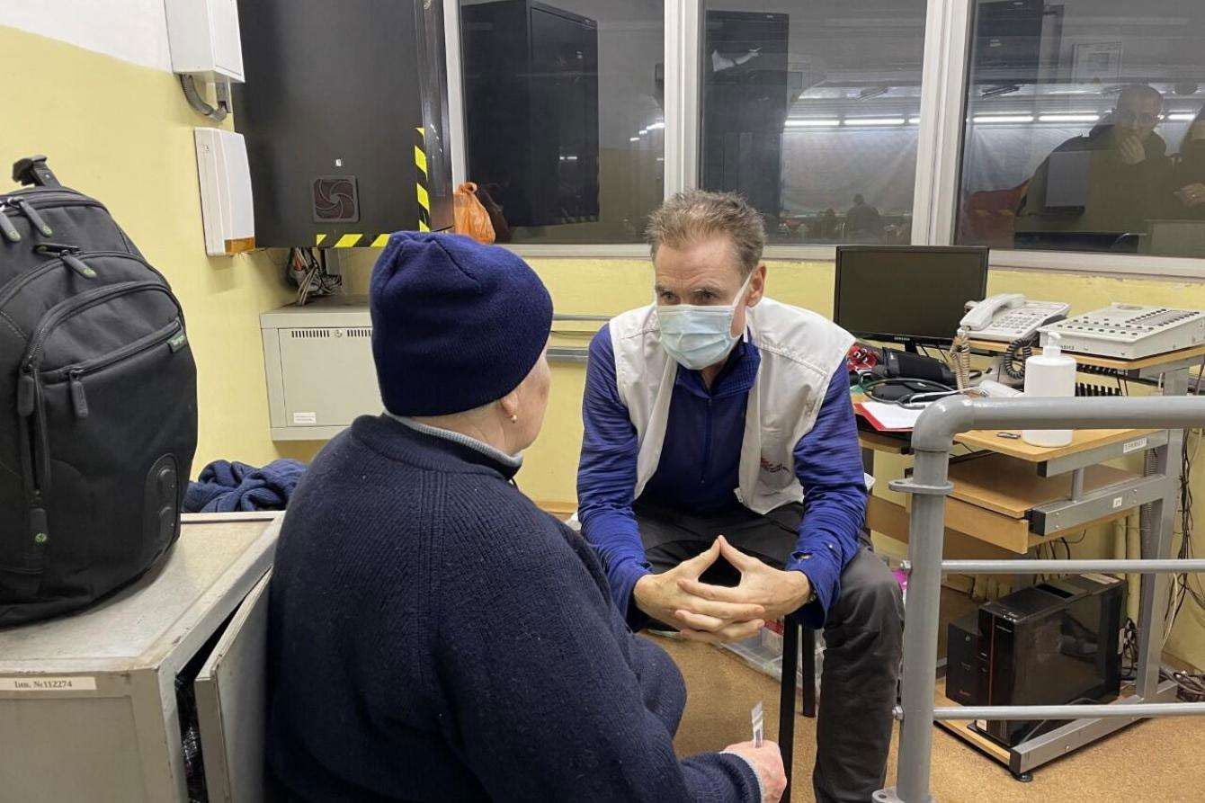
Q3. NGO組織還可以採取什麼行動？
提供救助：
幫助難民和受危機影響的人。籌集難民所需緊急物資，提供基本醫療服務、安全飲用水供應、教育和保護來幫助烏克蘭兒童和難民。
https://www.cna.com.tw/news/aopl/202203010274.aspx 、 https://www.upmedia.mg/news_info.php?Type=3&SerialNo=142959
Notes:
問題設計的目的是透過討論，鼓勵學生思考，所以答案僅提供參考並非標準答案，若學生能說出採取哪些行動，且能清楚說明原因理由，亦可以視為正確答案唷！
視時間，建議可先邀請一組同學分享兩項，再邀請另一組同學分享或補充。老師再以簡報補充學生沒有提到的。
https://www.cna.com.tw/news/aopl/202203010274.aspx 烏克蘭遭俄羅斯入侵各界馳援 國際軍事、人道援助一次看
https://www.upmedia.mg/news_info.php?Type=3&SerialNo=142959 躲避炮襲的烏克蘭人民 哈爾科夫地鐵站的行動診所直擊
https://zh.wikipedia.org/zh-tw/%E4%BF%84%E7%BD%97%E6%96%AF%E5%85%A5%E4%BE%B5%E4%B9%8C%E5%85%8B%E5%85%B0%E6%9C%9F%E9%97%B4%E7%9A%84%E5%9B%BD%E9%99%85%E5%88%B6%E8%A3%81
俄羅斯入侵烏克蘭期間的國際制裁

Slide 34
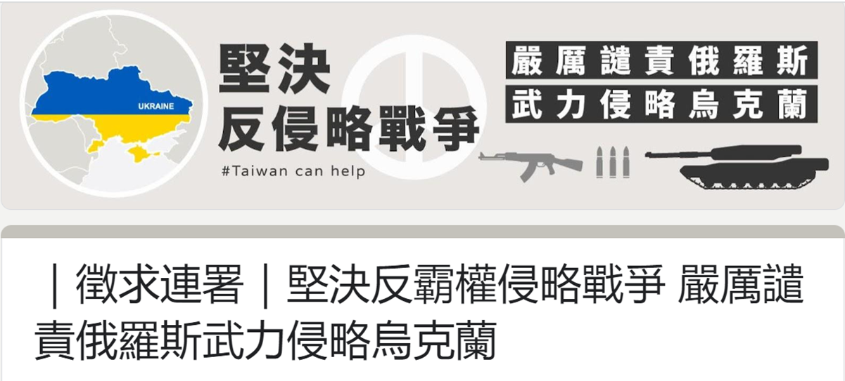
Q3. NGO組織還可以採取什麼行動？
連署與捐款：
許多NGO組織，如國際特赦組織、世界展望會……發起連署與捐款活動聲援烏克蘭。
引自 台灣援助烏克蘭資訊 https://supportukrainenow.org/new-tw、反侵略戰爭連署https://reurl.cc/LpL614
援助烏克蘭，在台灣的我們可以怎麼做？ https://kids.twreporter.org/russian-invasion-of-ukraine-2022-kid-how-can-we-help-ukraine/
Notes:
問題設計的目的是透過討論，鼓勵學生思考，所以答案僅提供參考並非標準答案，若學生能說出採取哪些行動，且能清楚說明原因理由，亦可以視為正確答案唷！
視時間，建議可先邀請一組同學分享兩項，再邀請另一組同學分享或補充。老師再以簡報補充學生沒有提到的。
https://zh.wikipedia.org/zh-tw/%E4%BF%84%E7%BD%97%E6%96%AF%E5%85%A5%E4%BE%B5%E4%B9%8C%E5%85%8B%E5%85%B0%E6%9C%9F%E9%97%B4%E7%9A%84%E5%9B%BD%E9%99%85%E5%88%B6%E8%A3%81
俄羅斯入侵烏克蘭期間的國際制裁
反侵略戰爭連署https://reurl.cc/LpL614
台灣援助烏克蘭資訊 https://supportukrainenow.org/new-tw
援助烏克蘭，在台灣的我們可以怎麼做？ https://kids.twreporter.org/russian-invasion-of-ukraine-2022-kid-how-can-we-help-ukraine/

Slide 35
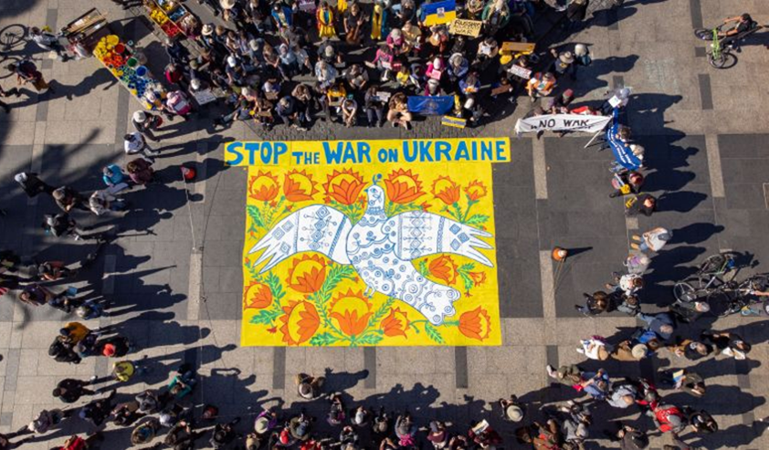
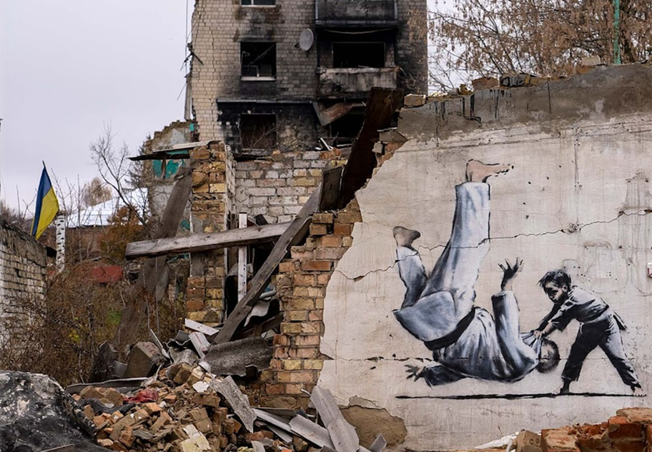
Q3. 個人還可以採取什麼行動？
集會遊行、藝術發聲：
世界各地關心烏克蘭的人，也用自己的方式聲援烏克蘭。
反戰遊行。
藝術家班克西的反戰塗鴉。
引自 https://www.twreporter.org/a/russian-invasion-of-ukraine-2022-kid-reflection
引自 https://www.gvm.com.tw/article/98516、https://www.banksy.blog/explore/2022
Notes:
問題設計的目的是透過討論，鼓勵學生思考，所以答案僅提供參考並非標準答案，若學生能說出採取哪些行動，且能清楚說明原因理由，亦可以視為正確答案唷！
視時間，建議可先邀請一組同學分享兩項，再邀請另一組同學分享或補充。老師再以簡報補充學生沒有提到的。
引自向世界解釋台灣觀點：在烏克蘭戰爭報導中，我們看見⋯⋯ https://www.twreporter.org/a/russian-invasion-of-ukraine-2022-kid-reflection
引自俄烏戰火未歇，反戰藝術家Banksy塗鴉挺烏克蘭https://www.gvm.com.tw/article/98516、https://www.banksy.blog/explore/2022

Slide 36
如果你願意， 可以如何聲援烏克蘭？

Slide 37
多元方式倡議，表達支持和平，守護人權
1.分組討論學習單(二-1. ) ，各組選擇(勾選)哪種國際社會援助你覺得最有幫助？
2.分組討論學習單(二-2. )，各組選擇(勾選)一個我們可以做到的倡議方式。
例如，可以製作一個短片、寫一首詩、畫一幅畫、設計一個標語、參加國際特赦組織連署簽名、捐款捐助等。
3.討論後說明創作內容。一週後再完成成品。

Slide 38
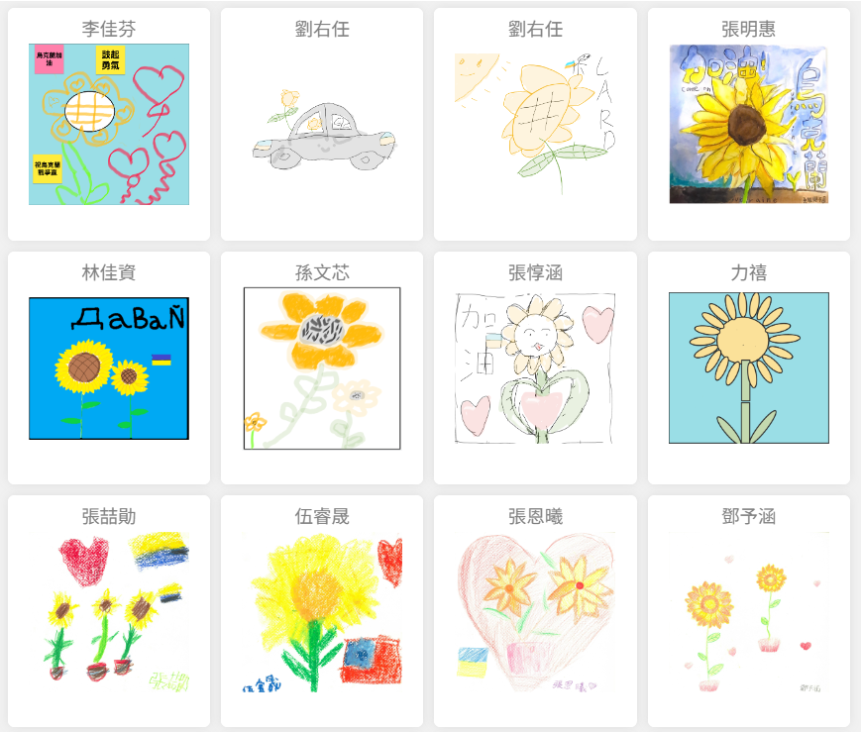
畫一幅畫
可以把「向日葵」畫作，畫在「正方形」畫紙上，
在畫紙上寫下一句祝福的話和自己的姓名（暱稱亦可），將圖畫電子檔寄至《少年報導者》信箱。
《少年報導者》信箱：kidsnews@twreporter.org
引自 https://kids.twreporter.org/kids-sunflowers-we-stand-with-ukraine/
Notes:
《少年報導者》和台灣國中小學生們共同發起「為烏克蘭獻上一朵向日葵」活動，畫出一朵朵向日葵、寫下祝福話語，期望千里送暖，讓烏克蘭孩童重現笑容。

Slide 39
寫一首詩
設計一句標語
詩人吳錦發為一名在戰場救狗犧牲的少女創作詩作〈今天，福爾摩沙心碎了〉：
遠方的雪空下，
傳來犀利的一記槍聲，
一個烏克蘭少女中槍死了，
在近距離有意的狙殺下，
她正開著車載了食物，
為了去搶救一群餓了幾天的狗。
創作一句聲援烏克蘭的標語
例如：
「烏克蘭加油」、
「臺灣支持烏克蘭」、
「我們和烏克蘭在一起」 、
「停止戰爭」、
「反普丁、反戰爭」、
「榮光歸於烏克蘭」……
烏克蘭詩人炮火下為台灣讀詩 7文學團體發表詩作回應https://ent.ltn.com.tw/news/breakingnews/3860463
Notes:
烏克蘭詩人炮火下為台灣讀詩 7文學團體發表詩作回應 https://ent.ltn.com.tw/news/breakingnews/3860463
引自 跨國民眾聲援烏克蘭大遊行 https://www.cna.com.tw/news/aipl/202203130131.aspx
台北街頭 民眾遊行聲援烏克蘭 https://www.peopo.org/news/575393

Slide 40
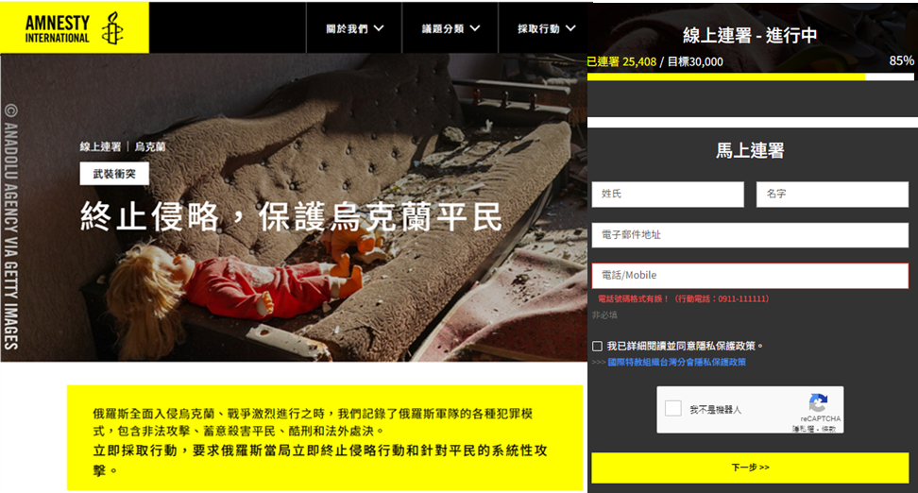
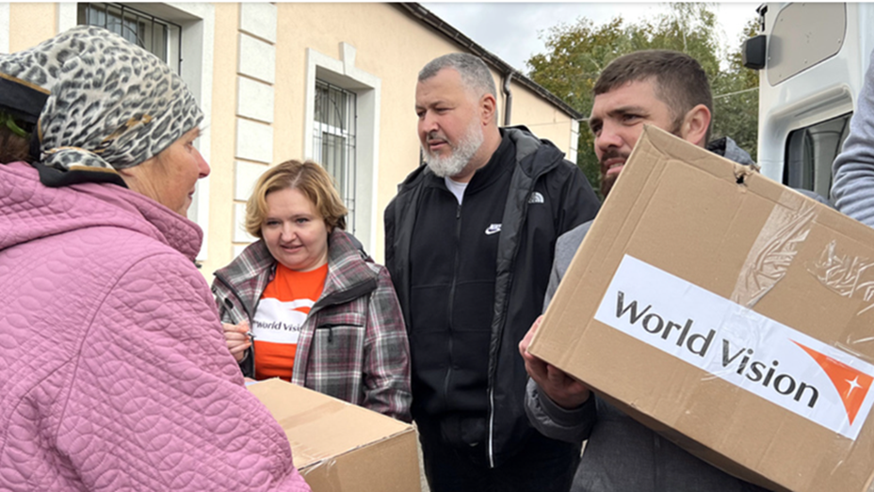
參與連署、捐款捐助
https://www.amnesty.tw/civicrm/event/register?id=65&reset=1
https://www.worldvision.org.tw/articles/25
Notes:
https://www.amnesty.tw/civicrm/event/register?id=65&reset=1 國際特赦組織
https://www.worldvision.org.tw/articles/25 世界展望會

Slide 41
聲援烏克蘭的倡議行動
二-1. 哪種國際社會援助你覺得最有幫助？ 請勾選。
經濟 制裁 | 軍事 援助 | 人道 援助 | 促使和平談判 | 參與 連署 | 捐款 捐助 | 集會 遊行 | 藝術 發聲 | 社群 #
二-2.設計一個我們可以做到的倡議活動，並說明我們的倡議行動。
名稱 |  | 類型 | 製作短片 | 寫一首詩 | 畫一幅畫 | 創作標語 | 參與連署 | 捐款捐助 | 其他
內容 做法
★一週後完成成品。

Slide 42
讓我們一起 支持和平，守護人權！
圖片引自https://pixabay.com/illustrations/volunteers-hands-voluntary-wrap-601662/

